Slide 1
Z 2.3 Funktioner
Vad är en funktion?
Stina fyller en termos med varm choklad. Chokladens temperatur är från början 95 °C,
men temperaturen sjunker med 15 % för varje timme som går.
Förändringsfaktorn är 0,85.
Efter 1 h är temperaturen: 0,85 · 95 °C ≈ 81 °C
Du kan också räkna så här:
0,85 · 0,85 · 95 °C ≈ 69 °C
Efter 2 h är temperaturen: 0,85 · 81 °C ≈ 69 °C
osv…
Vi för in värdena i en tabell:
Ju längre tid som går desto lägre blir chokladens temperatur.
Vi säger att temperaturen är en funktion av tiden.

Slide 2
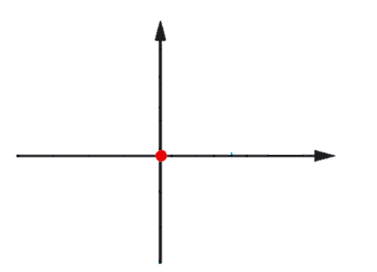
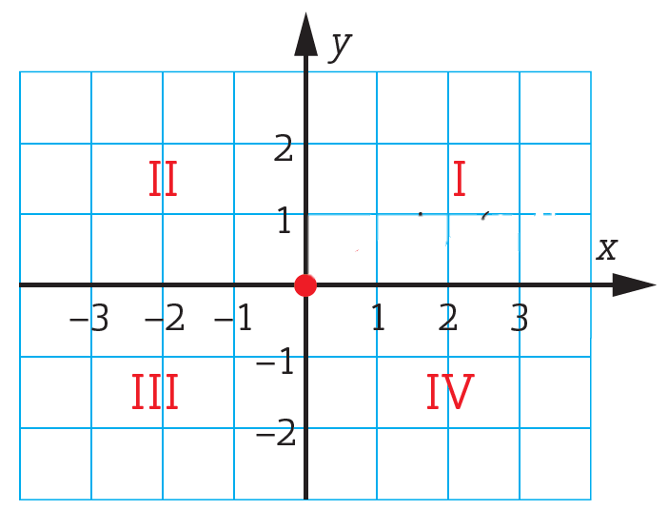
Z 2.3 Funktioner
Koordinatsystemet
Ett koordinatsystem består av två tallinjer som skär varandra.
De båda tallinjerna, koordinataxlarna, kallas x-axel och y-axel.
x-axeln är vågrät och y-axeln är lodrät.
Den punkt där x-axel och y-axel skär varandra kallas origo.
Koordinataxlarna delar in koordinatsystemet i fyra delar som kallas kvadranter.
Kvadranterna numreras moturs.
Om punkten är rakt ovanför talet 1 på
x-axeln och rakt till höger om talet 2 på y-axeln har punkten koordinaterna (1, 2).

Slide 3
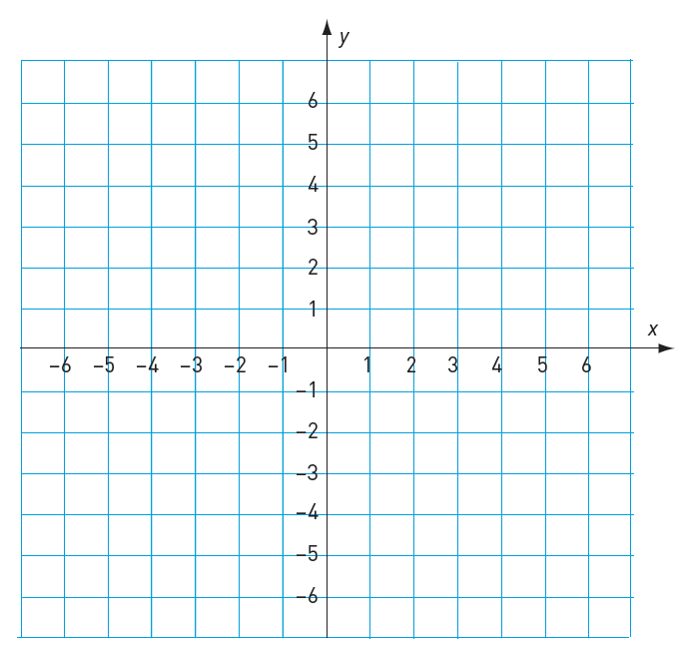
Vilka är koordinaterna?
(4; 5,5)
(-5, 3)
(3, 2)
(0, -3)
(6, -2)

Slide 4
Graf
Vi kan nu i ett koordinatsystem visa hur temperaturen på chokladen sjunker med tiden
Koordinater
(0, 95)
(1, 81)
(2, 69)
(3, 58)
(4, 50)
Vi prickar in våra punkter och binder sen samman punkterna till en graf.
Vi använder bara den övre högra delen av koordinatsystemet, den första kvadranten.
Längs x-axeln avsätter vi tiden och längs y-axeln temperaturen eftersom det är temperaturen som beror av tiden.
Temperaturen är en funktion av tiden.

Slide 5
Några exempel på funktioner

